Slide 1
危 害 預 知
何祁峰
2021.1.30

Slide 2
前 言
‧工業發達及科技發展，各式各樣的作業機械設備不斷的被製造，生產製程越來越來越複雜，所使用的原物料更多元化，潛藏對勞工的危害亦隨之增加。
‧職業災害不但影響勞動力，增加生產成本，更會付出相當可觀的社會成本，嚴重時還會造成社會動盪不安。
‧政府頒訂的安全衛生法令，或是事業單位參照學術單位、學者所提理論建制之安全衛生管理系統是否能被確實遵守及落實，最終仍須依靠安全衛生檢查的手段來要求、執行及檢驗，才能達到防止職業災害發生的目的。

Slide 3
職 業 衛 生 的 工 作
職業衛生三大重點工作為：
認知作業場所存在之危害因子及其可能對健康、人類福祉之影響。
依據經驗及定量測定技術評估各種危害因子可能對健康及人類福祉之影響。
3. 提供消除、控制、降低各種危害因子之方法。

Slide 4
一、危害的認知
危害可概分為四類，即化學性危害(chemical stresses)、物理性危害(physical stresses) 、生物性危害 (biological stresses) 和人體工學危(ergonomic stresses)。
危害認知之基本程序為：
(1)了解製程或作業方法
(2) 清查危害物並做標示
(3)作業檢點以了解可能潛在之危害。
近來因工作壓力及人際關係之不當亦造成不可忽視之危害，此部分多涉及心理及精神層 面的問題，因此部分學者提出第五種危害亦即「社會心理學危害」。

Slide 5
1.化學性危害
化學性危害係由各種氣體(gases)、蒸氣(vapors)、燻煙(fumes)、霧滴 (mists)、粉塵(dusts)等所造成。此種危害性化學物質，通常係呈空氣汙染 物(air contaminant)的狀態被吸入人體而致病，或與皮膚相接觸而使皮膚發 生局部刺激、過敏性，或由皮膚吸收而發生全身性作用。通常由食入而致 的危害較不多見，除非是因誤食、經常用口呼吸或個人衛生不良，而於進食或吸煙時不預先洗手或把食物和煙製品等帶入工作場所所致。
2.物理性危害
所謂物理性危害，都是些非物質或只是具極少物質的實存物。這類實存物包括：游離和非游離輻射、噪音和振動、異常氣壓、異常溫濕度及不 適當的採光照明等。

Slide 6
3.生物性危害
指任何有生命之物質引起傷害或疾病者。包括：細菌、病毒、衣形病 毒、立克次體、黴菌、寄生蟲等致病微生物。動植物如：蛇、蠍、花草、樹木等會傷害人身者。
4.人體工學危害
人體工學為利用人體生物科學以及各種工程科學，以達成人與工作 間最佳之相互調合，其效益可用人體工作效率和舒適感的觀點來予以度量。
由上述定義，可知諸如：工作和作業場所之設計不良、不正確的提舉和搬運、在不適當的姿勢下作重複性的動作及單調而令人生厭的工作等，均會造成人體工學上的危害。近來因工作壓力及人際關係之不當亦造成不 可忽視之危害，此部分多涉及心理及精神層面的問題，因此部分學者提出第五種危害亦即「社會心理學危害」。

Slide 7
二、危害的評估
危害的評估包括環境偵測及生物偵測。
環境偵測
調查何種汙染物、有害物、物理危害因子存在；發生源及其危害性，並測定其濃度高、低或數量大小，以評估其是否超過容許濃度或容許暴露 量之規定。
2. 生物偵測
用以偵測人體暴露有害物之累積情形；主要係採取勞工之血液或尿液 等檢體，分析其毒物或代謝物之含量作為有害物吸收程度之一種指標，或測定所吸收的毒物影響勞工體內新陳代謝之程度。如砷可由毛髮中檢出；鉛可由血中或尿中檢測到。

Slide 8
三、危害控制
不同的事業單位，可能有其特殊的危害問題或特定的危害程度。至於應採取怎樣的管理措施，要看危害物的性質及其進入人體的途徑等之不同 而異。但大體來說，不外乎工程管制 (engineering control)、行政管制 (administrative control)和健康管制(medical control)等方面。
(一) 工程管制
所謂工程管制，即係用工程方法來管制危害，其方法為：
1. 取代(substitution)：用無毒或低毒性物質來代替高毒或劇毒物質，謂 之取代。取代為消除或減低危害的最好方法，故應優先予以考慮。
2. 密閉(total enclose)：所謂密閉，即係藉機械化或自動化，而使勞工免 於與毒物或致癌物質相接觸。

Slide 9
3.局部排氣(local exhaust ventilation)：裝置局部排氣設施，可將各種 空氣汙染物，於其發生源之處先將之排除，而不容其抵達勞工呼吸區之可能。
4.整體換氣(general or dilution ventilation)：工作房之整體換氣，乃不 斷引進足量的新鮮空氣，而使熱和各種空氣汙染物及時排除、稀釋，以 確保工作房內的危害不逾某一水準。
5.改變製程(change processes)：某些作業方法或程序易產生有害物之散 布者，如粉塵作業可改為濕式作業則可抑制粉塵之產生。
6.作業之隔離(segregation of a process)：作業之隔離，可使暴露僅限於少數特定的工作人員。
7.廠房之設計(plant design)：很多職業病的預防，均應始自新建廠房之設計階段，修改舊廠房使符合規定的要求往往所費太多，而不合經濟原則。

Slide 10
(二) 行政管制
若環境中的化學性或物理性危害，不能或尚未能用工程管制方法來使 勞工的暴露減低至特定的安全水準時，或經由各種健康檢查而發現勞工已有過量暴露之徵象時，則不得不用行政管理予以補救，其法為：
縮短勞工的工作時間。
2. 輪換勞工所任的工作。
3. 永久或暫時的調任其他工作。
4. 使用個人的防護具。

Slide 11
(三) 健康管制
健康管制的對象為勞工的身體。一方面是希望能使勞工避免受到各種 環境因素或危害的不利影響，其法為實施勞工健康教育，促使勞工養成合 乎安全衛生的工作習慣。另一方面，則為按勞工的身心狀況和工作需要， 選配一個適於他擔任的工作，同時又不致危及其同伴勞工的安全及健康，其法為實施職前體格檢查。凡是從事特殊危害作業的勞工，則應按照法令規定，實施特殊體格檢查、定期健康檢查、特殊健康檢查、健康複查，以確保勞工健康。

Slide 12
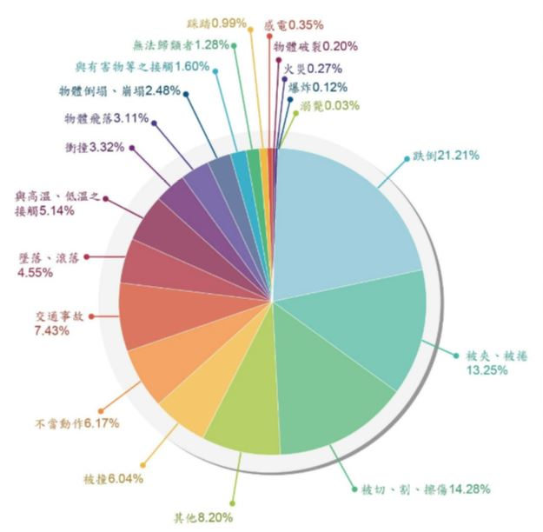
107年職災勞動檢查統計年報

Slide 13
安全檢查與其他安全工作項目的關係
‧安全檢查與危害鑑別
‧安全檢查與安全衛生工作守則
‧安全檢查與教育訓練
‧安全檢查與工程改善
‧安全檢查與安全觀察
‧安全檢查與工作安全分析

Slide 14
安全檢查與危害鑑別
安全檢查除在危害鑑別時協助檢出危害因子外，更將管控這些所擬定改善及防範措施之執行、落實與檢討。
安全檢查與安全衛生工作守則
安全檢查為查核勞工是否確實遵守安全衛生工作守則規定，及守則是否須再修訂。
安全檢查與教育訓練
主管階層更應接受相當程度之教育訓練，具備足夠的安全衛生知能，才能在安全檢查扮演稽核及指導角色，讓安全檢查達到效果。
安全檢查與工程改善
安全檢查就負有危害防止及工程再改善之功效，確認作業中勞工有足夠防護，及發現可能潛在的危害，作為工程再改善之依據。

Slide 15
安全檢查與安全觀察
安全觀察屬於稽核手段之一，所稽核之缺失將作為安全檢查成效檢討之依據，有助於安全檢查改善與提升。
安全檢查與工作安全分析
工作安全分析結合「工作分析」與「預知危害」，達到下列功能：
作為員工教育訓練教材
2. 發現及防範工作的危害
3. 確定工作安全所需工具、設備或防護具
4. 確定工作安全分析所需人員資格條件
5. 作為安全觀察參考
6. 作為事故調查參考
7. 作為自動檢查的依據
8. 增進工作人員對工作安全的認識

Slide 16
工安三護
自護、互護、監護
• 自護：自我保護〈個人〉
• 互護：互相保護〈同事〉
• 監護：監督保護〈部屬〉

Slide 17
危害預知
1.勞工安全衛生法令僅係為保障勞工安全所訂定一般通用之最低要求標準，無法詳細涵蓋所有設施及生產作業，若事業單位安全衛生工作僅被動地以合乎法令規定為目標，無法達到百分之百保障勞工安全。
2.雇主未依勞工安全衛生法令規定做好安全衛生工作，則勞工作業中將可能隨時遭受更多危害。
3.勞工如何認知危害，自我保護，才是防止災害發生的主要關鍵。

Slide 18
職場上保障自身安全，首先必須認知到工作場所存在的危害因素，才能採取防範措施，所以在作業前應想一想有什麼潛在危險。
• 不安全行為
• 不安全狀況

Slide 19
墜落、滾落
• 使用不合規定之合梯、如底部未有防滑裝置、未有中間繫條等，或站在梯子上利用腳移動梯子。
• 取用高處物品或作業時，使用未固定之物體當墊腳物，如有輪子之椅子、中空桶子等。
• 雙手抬重物、或高度遮住視線之物體上下樓梯。
• 使用堆高機貨叉上舉、下降替代工作梯從事工作。
• 在未設置適當護圍之二公尺以上工作場所邊緣或開口部份作業時，未確實使用安全帶及配戴安全帽。

Slide 20
衝撞
• 車輛、機械或機械人作業時，進入操作半徑內或附近有碰撞危險之虞之場所。
• 擅自進入或跨越標示禁止進入之區域、場所。
物體飛落
‧吊物作業時，進入吊舉物之下方(含萬一掉落時會受波及之區域)。
‧使用不合格之繩索、吊具從事吊舉物作業。
‧進入有物體飛落之虞工作場所未確實配帶安全帽(帽帶未確實繫好)。

Slide 21
物體倒塌
• 從物料堆下層抽取物料。
• 鋼構堆置過高或底部未適當固定，遭其他吊物撞擊倒塌。
被捲、被夾
• 戴手套從事鑽孔機、截角機等旋轉刃具作業。
• 機械運轉中從事清潔、上油、調整、檢查、或修理作業，如攪拌槽、捲胴之清理。
• 從事機械調整、檢查、或修理作業時，未將該機械起動裝置，如電源開關或氣、油壓閥，切斷並上鎖或掛牌標示。
• 如必須在機械運轉中從事清理等作業，未依規定使用合適之手工具。

Slide 22
與有害物接觸
‧每次進入如儲槽、下水道、蓄、污水池等侷限空間作業(含短暫檢視)前，未實施有害氣體測定即進入作業。
‧侷限空間內有害物質未確認完全排除，及進入內部作業。
‧在規定應戴防護具，如口罩、安全眼鏡等之作業場所作業時，因嫌不舒服或麻煩而不使用。
火災、爆炸
• 在儲存、製造、使用危險物之場所、設備使用明火(如抽煙、火柴等)或未具防爆性能之電氣設備、用具。
• 在有可燃性揮發氣體場所，未先量測可燃性氣體濃度即從事電焊或切割等會產生火花或靜電之作業。

Slide 23
物體破裂
• 使用砂輪機之研磨輪側面從事研磨作業。
• 容器加壓或設備充氣壓力超過規定值。
感電
• 在良導體機器設備內之狹小空間或良導體，如鋼構、鋼板上使用交流電焊機從事作業時，將自動電擊防止裝置功能關閉。
• 未戴用絕緣用防護具，或使用活線作業用器具，即從事電路檢查修理等活線作業。
• 從事電氣設備檢查修理時，未將電源開關上鎖並掛牌標示。
• 利用吊車在有高壓電線經過處而有碰觸之虞進行吊物作業時，未將該段高壓電線包覆絕緣或斷電。

Slide 24
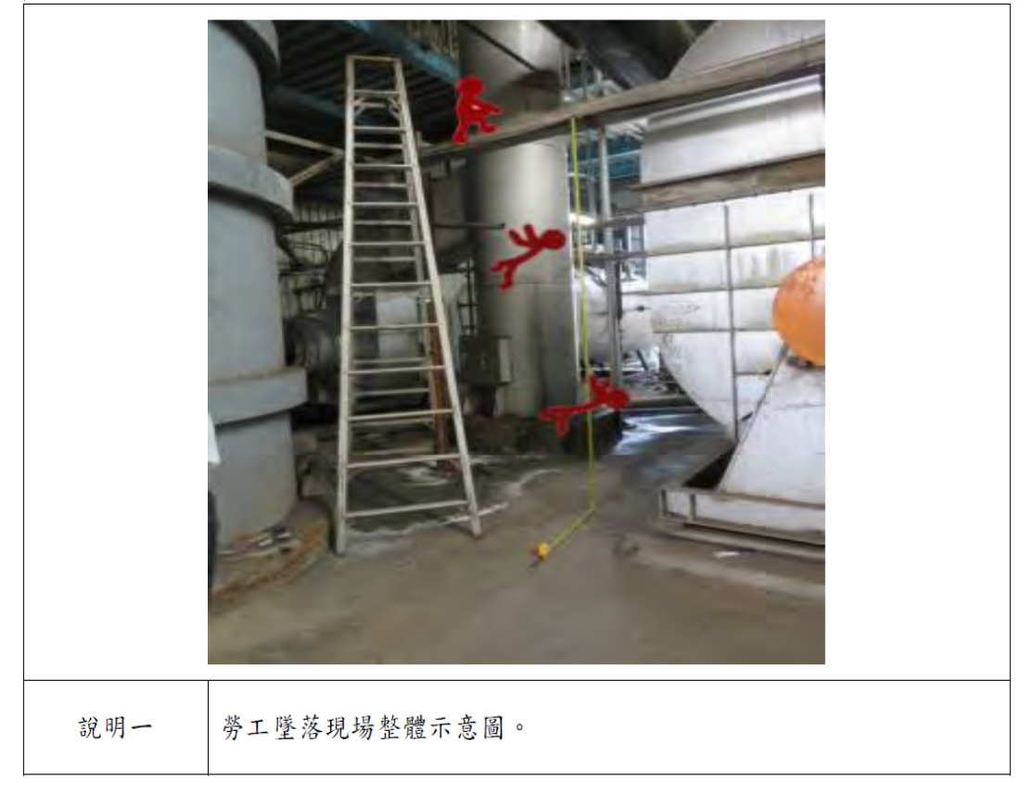
職災實例
墜落、滾落
原因分析：
（一）直接原因：罹災者於線槽高處墜落後頭部撞擊致死。
（二）間接原因：不安全狀況：對於高度2公尺以上處所從事配管作業，未使勞工確實使用安全帶、安全帽等必要之防護具。
（三）基本原因：
1.未辦理職業安全衛生教育訓練。
2.未執行職業安全管理。

Slide 25
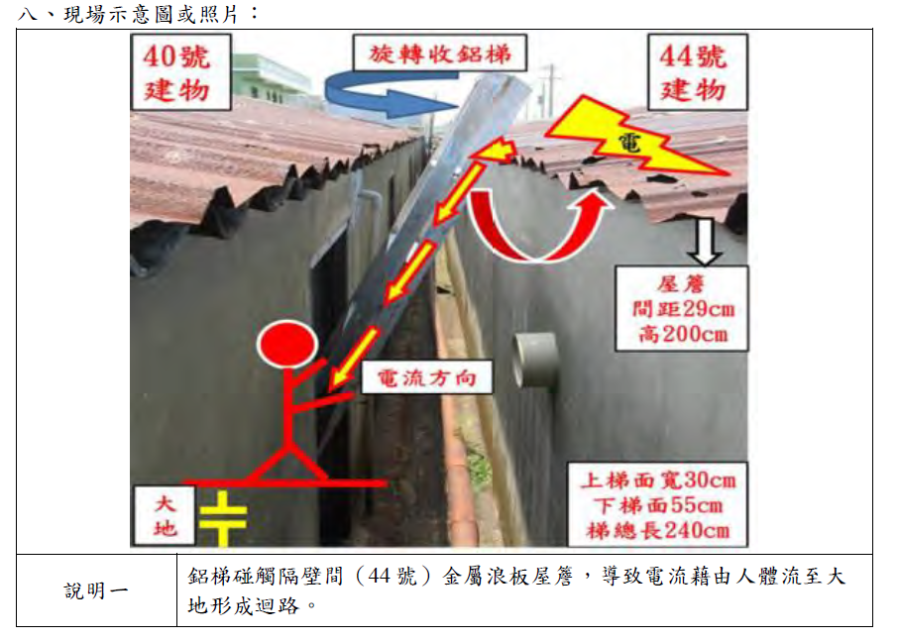
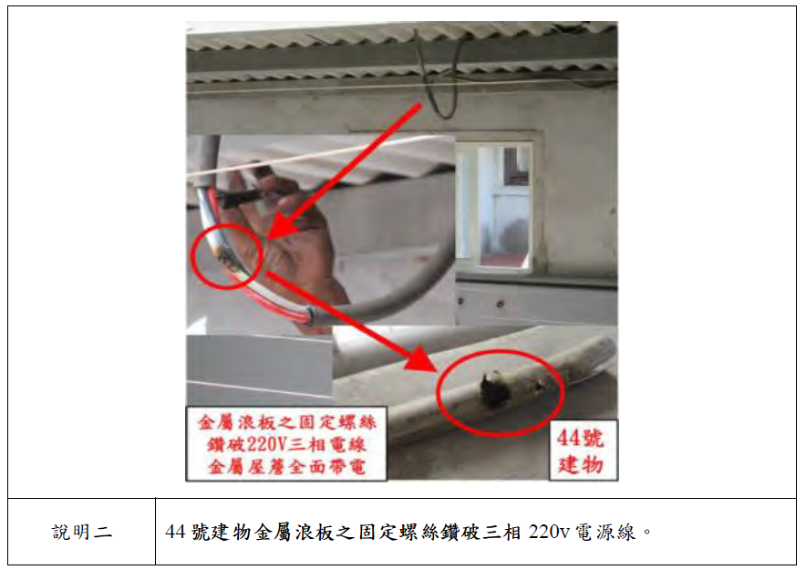
感電實例
發生經過 :雇主之子使用鋁梯攀爬至屋頂查看水塔漏水情形，查看完成後由罹災者將鋁梯收入建築物內，收梯時，鋁梯碰觸到隔壁間帶電金屬浪板屋簷，導致罹災者感電倒下，經送醫救治仍傷重死亡。
原因分析：
（一）直接原因：遭220伏特之電壓電擊死亡。
（二）間接原因：不安全狀況：隔壁間（44號）建物之金屬浪板屋簷因電線破損造成帶電狀況，且用電設備未設置漏電斷路器。
（三）基本原因：無。

Slide 26
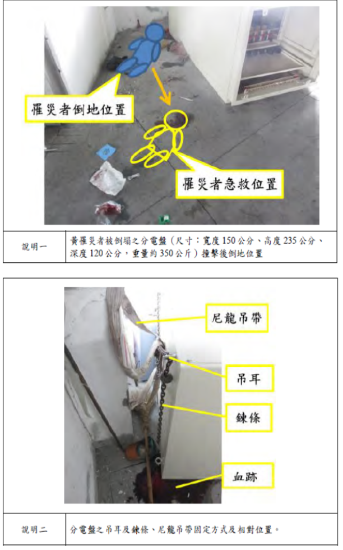
物體倒塌、崩塌實例
原因分析：
（一）直接原因：遭倒塌之分電盤撞擊頭部，造成頭部壓砸傷致顱內出血及顱骨折開顱術後，仍因中樞及呼吸衰竭併敗血性休克，傷重不治死亡。
（二）間接原因：不安全狀況：對於堆高機載運之貨物未保持穩固狀態，防止翻倒。
（三）基本原因：
1.未訂定分電盤定位作業之安全作業標準。
2.對於荷重在1公噸以上之堆高機操作人員，未使其接受特殊作業安全衛生教育訓練，取得操作資格。
3.未依規定會同勞工代表訂定適合需要之安全衛生工作守則，報經勞動檢查機構備查後，公告實施。
4.未訂定自動檢查計畫，並實施自動檢查。

Slide 27
報 告 完 畢
謝 謝

